Slide 1
Lógica de Programação – Java – GUI (Interface gráfica do utilizador) II
SERVIÇO NACIONAL DE APRENDIZAGEM COMERCIAL
CURSO DE PROGRAMADOR DE SISTEMAS
Prof. MSc. Wei Lin
RIO DO SUL, AGOSTO/2021

Slide 2
Revisão
Lógica de Programação: conceito de algoritmo; algoritmos estruturados.
Variáveis
Estrutura de repetição
Ferramentas de desenvolvimento de software
Desenvolvimento colaborativo

Slide 3
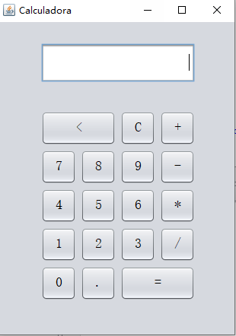
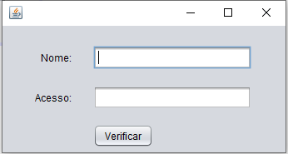
GUI - Interface gráfica do utilizador
GUI - Graphical user interface

Slide 4
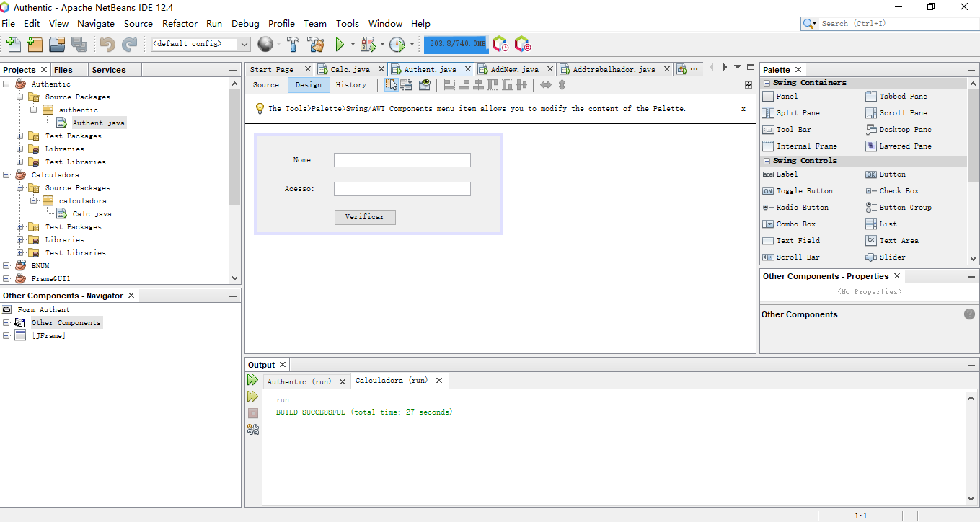
GUI - Interface gráfica do utilizador

Slide 5
GUI - Interface gráfica do utilizador
jTextField1.getText().isEmpty()
JOptionPane.showMessageDialog(null, “...");
String name = jTextField1.getText().trim();
int senha = Integer.parseInt(jTextField2.getText());

